Slide 1
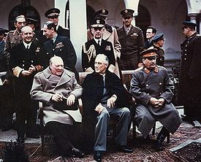
Ялтинская (Крымская) конференция союзных держав 4 —11 февраля 1945
ЧОУ Крымская казачья школа-интернат
«Крымский казачий кадетский корпус»
Выполнил кадет Карпов И.
Руководитель учитель истории Супрун А.А.

Slide 2
Ялтинская (Крымская) конференция союзных держав (4 —11 февраля 1945)
— вторая по счёту встреча лидеров стран антигитлеровской коалиции — СССР, США и Великобритании — во время Второй мировой войны, посвящённая установлению послевоенного мирового порядка. Конференция проходила в Ливадийском (Белом) дворце в Ялте, в Крыму и стала последней конференцией лидеров антигитлеровской коалиции «большой тройки» в доядерную эпоху.

Slide 3
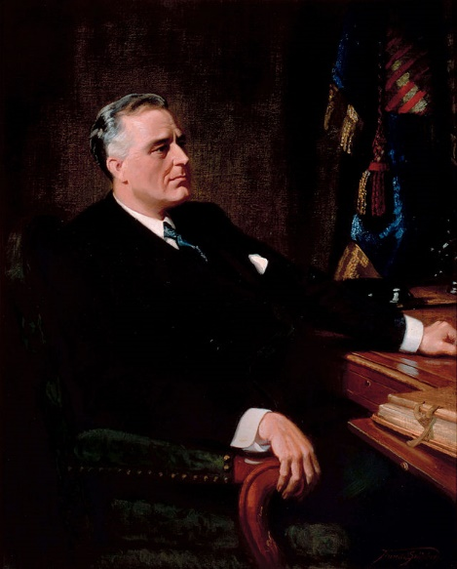
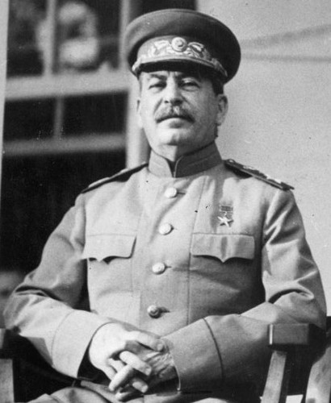
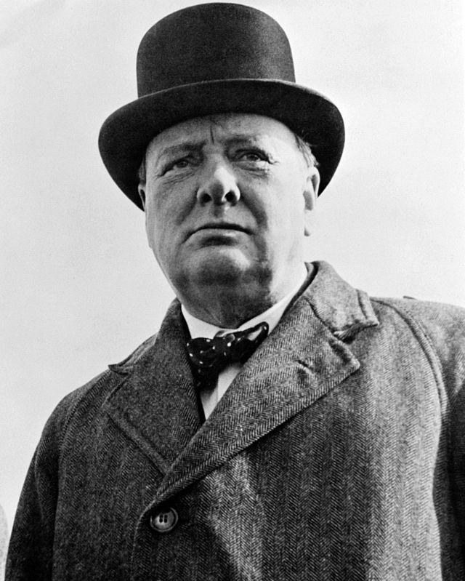
Значение
В 1943 году на Тегеранской конференции Франклин Рузвельт, Иосиф Сталин и Уинстон Черчилль обсуждали в основном проблему достижения победы над Третьим рейхом, на Потсдамской в июле-августе 1945 года союзники решали вопросы мирного обустройства и раздела Германии, а в Ялте принимались основные решения о будущем разделе мира между странами-победительницами.
К тому моменту крах нацизма сомнений уже не вызывал, и победа над Германией была лишь вопросом времени — в результате мощных наступательных ударов советских войск военные действия были перенесены на германскую территорию, и война вступила в завершающую стадию. Судьба Японии тоже не вызывала особых сомнений, поскольку США уже контролировали почти весь Тихий океан. Союзники понимали, что у них уникальный шанс распорядиться историей Европы по-своему, поскольку впервые в истории практически вся Европа находилась в руках всего трёх государств.

Slide 4
Значение
Все решения Ялты в общем и целом касались двух проблем.
Во-первых, требовалось провести новые государственные границы на территории, ещё недавно оккупированной Третьим рейхом. Одновременно нужно было установить неофициальные, но общепризнанные всеми сторонами демаркационные линии между сферами влияния союзников — дело, которое было начато ещё на Тегеранской конференции.
Во-вторых, союзники осознавали, что после исчезновения общего врага вынужденное объединение Запада и СССР потеряет какой-либо смысл, а поэтому следовало создать процедуры, гарантирующие неизменность проведённых на карте мира разграничительных линий.

Slide 5
Российская почтовая марка 1995 года, посвящённая 50-летию Конференции.

Slide 6
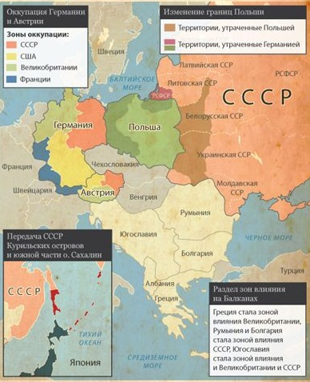
Передел границ
В этом вопросе Рузвельт, Черчилль и Сталин, пойдя на взаимные уступки, пришли к соглашению практически по всем пунктам. В результате конфигурация политической карты мира претерпела существенные территориальные изменения.

Slide 7
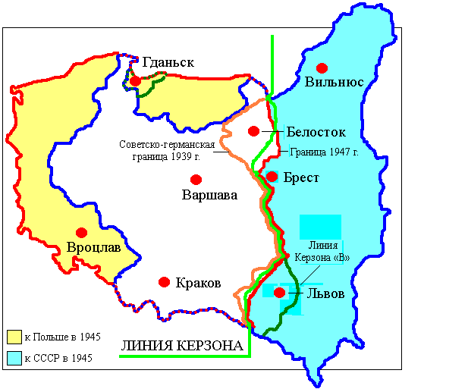
Польша
«Польский вопрос» на конференции являлся одним из самых сложных и дискуссионных.
Аспекты польской проблемы:
Польша резко уменьшилась и сдвинулась к западу и северу.
Хотя Польша к началу февраля 1945 года в результате наступления советских войск уже находилась под властью временного правительства в Варшаве, признанного правительствами СССР и Чехословакии (Эдварда Бенеша), в Лондоне находилось польское правительство в изгнании (премьер-министрТомаш Арчишевский), которое не признало решения Тегеранской конференции o линии Керзона и потому не могло, по мнению СССР, США и Великобритании, претендовать на власть в стране после окончания войны.

Slide 8
Польша
Союзники в Крыму осознавали, что «Новое положение создалось в Польше в результате полного освобождения её Красной Армией».
Сталин в Крыму сумел добиться от союзников согласия на создание нового правительства в самой Польше — «Временногo правительствa национального единства», на базе Временного правительства Польской Республики «с включением демократических деятелей из самой Польши и поляков из-за границы». Это решение, реализованное в присутствии советских войск, позволило СССР в дальнейшем сформировать в Варшаве устраивающий его политический режим, в результате чего столкновения между прозападными и прокоммунистическими формированиями в этой стране были решены в пользу последних.

Slide 9
Крымская конференция. 4–11 февраля 1945 г. Пересмотренная формула для Польши Вручено британской делегацией послу СССР Ф.Т.Гусеву 7 февраля 1945 г.
«1. Было согласовано, что границей Польши на востоке должна быть линия Керзона с изменениями в некоторых районах на 5-8 километров в пользу Польши.
2. Было принято решение, что территория Польши на западе должна включать свободный город Данциг, районы Восточной Пруссии к западу и югу от Кенигсберга, административный район Оппельн в Силезии и земли, которые желает получить Польша к востоку от линии Одера. Было условлено, что немцы из указанных районов должны быть репатриированы в Германию и что все поляки в Германии должны по своему желанию быть репатриированы в Польшу.
3. Имея в виду недавнее освобождение Западной Польши советскими армиями, было признано желательным способствовать учреждению полностью представительного временного польского правительства на базе всех демократических и антифашистских сил в Польше с включением демократических деятелей Польши из-за границы. Это правительство должно быть образовано таким образом, чтобы получить признание трех союзных правительств.
4. Было достигнуто соглашение, что учреждение такого временного правительства является первейшей обязанностью польского народа и что впредь до возможности проведения свободных выборов представительные польские руководители должны консультироваться вместе в отношении состава этого временного правительства. В.М.Молотову, г-ну Гарриману и сэру Арчибальду Кларку Керру была поручена задача вступить в переговоры с такими руководителями и представить свои предложения на рассмотрение трех союзных правительств.
5. Было cочтено желательным, чтобы временное польское правительство, таким образом учрежденное, как можно скорее провело свободные и ничем не воспрепятствованные выборы на основе всеобщего избирательного права при тайном голосовании, в которых все демократические партии имели бы право принимать участие и выдвигать кандидатуры для того, чтобы обеспечить учреждение правительства, действительно представляющего волю польского народа.»

Slide 10
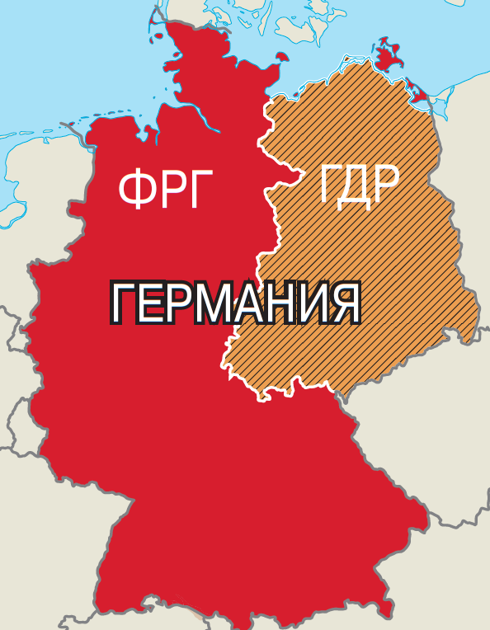
Германия
Было принято принципиальное решение об оккупации и разделе Германии на оккупационные зоны и о выделении Франции своей зоны (март 1945 г.).
Конкретное урегулирование вопроса относительно зон оккупации Германии было достигнуто ещё до крымской конференции и зафиксировано в «Протоколе Соглашения между правительствами СССР, США и Соединённого Королевства о зонах оккупации Германии и об управлении „Большим Берлином“» от 12 сентября 1944.
Участники Ялтинской конференции заявили, что их непреклонной целью является уничтожить германский милитаризм и нацизм и создать гарантии того, что «Германия никогда больше не будет в состоянии нарушить мир», «разоружить и распустить все германские вооружённые силы и навсегда уничтожить германский генеральный штаб», «изъять или уничтожить всё германское военное оборудование, ликвидировать или взять под контроль всю германскую промышленность, которая могла бы быть использована для военного производства; подвергнуть всех преступников войны справедливому и быстрому наказанию; стереть с лица земли нацистскую партию, нацистские законы, организации и учреждения; устранить всякое нацистское и милитаристическое влияние из общественных учреждений, из культурной и экономической жизни германского народа». Вместе с тем в коммюнике конференции подчёркивалось, что после искоренения нацизма и милитаризма германский народ сможет занять достойное место в сообществе наций.

Slide 11
Крымская конференция. 4–11 февраля 1945 г. Основные принципы взимания репараций с Германии В. М. Молотов вручил Стеттиниусу и Идену 7 февраля 1945 г.
«1. Репарации в первую очередь получают те страны, которые вынесли на своих плечах главную тяжесть войны и организовали победу над врагом.
Вcе остальные страны получают репарации во вторую очередь.
2. Оставляя пока в стороне репарационное использование германской рабочей силы, вопрос о чем будет обсужден позднее, материальные репарации с Германии взимаются в следующих двух формах:
а) Единовременные изъятия из национального богатства Германии, находящегося как на территории самой Германии, так и вне ее, при окончании войны (оборудование, станки, суда, подвижной состав железных дорог, иностранные инвестиции Германии, акции промышленных, транспортных, морских и других германских предприятий и т. п.), причем эти изъятия производятся главным образам под углом зрения военно-экономического разоружения Германии.
Единовременные изъятия должны быть закончены в течение двух лет после окончания войны.
б) Ежегодные товарные поставки в течение 10 лет после окончания войны.
3. Общая сумма германских репараций в форме изъятия из национального богатства и ежегодных товарных поставок после окончания войны определяется в сумме 20 миллиардов долларов.
Эта сумма распределяется следующим образом:
а) СССР - 10 миллиардов долларов;
б) Великобритании и США - 8 миллиардов долларов;
в) всем остальным странам - 2 миллиарда долларов.»

Slide 12
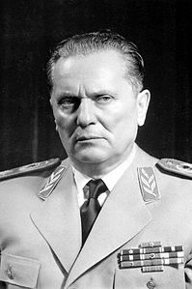
Балканы
Октябре 1944 г. Сталин позволил Великобритании решать судьбу греков, в результате чего позднее столкновения между коммунистическими и прозападными формированиями в этой стране были решены в пользу последних.
С другой стороны, было фактически признано, что власть в Югославии получит НОАЮ Иосипа Броз Тито, которому было рекомендовано взять в правительство «демократов».

Slide 13
Декларация об освобождённой Европе
В Ялте была также подписана Декларация об освобождённой Европе, определившая принципы политики победителей на отвоёванных у противника территориях. Она предполагала, в частности, восстановление суверенных прав народов этих территорий, а также право союзников совместно «помогать» этим народам «улучшать условия» для осуществления этих самых прав.
В декларации говорилось: «Установление порядка в Европе и переустройство национально-экономической жизни должно быть достигнуто таким путём, который позволит освобождённым народам уничтожить последние следы нацизма и фашизма и создать демократические учреждения по их собственному выбору».
Идея о совместной помощи так и не стала реальностью: каждая держава-победительница имела власть лишь на тех территориях, где были размещены её войска. В результате каждый из бывших союзников в войне начал по её окончании старательно поддерживать своих собственных идеологических союзников. Европа за несколько лет разделилась на социалистический лагерь и Западную Европу, где Вашингтон, Лондон и Париж пытались противостоять коммунистическим настроениям.

Slide 14
Крымская конференция. 4–11 февраля 1945 г. Декларация об освобожденной Европе Ф.Мэттьюс вручил Ф.Т.Гусеву 8 февраля 1945 г.
«Премьер Союза Советских Социалистических Республик, премьер-министр Соединенного Королевcтва и президент Соединенных Штатов Америки консультировались между собой в общих интересах народов своих стран и народов освобожденной Европы. Они совместно заявляют о том, что они договорились между собой согласовывать в течение периода временной неустойчивости в освобожденной Европе политику своих трех правительств в деле помощи народам, освобожденным от господства нацистской Германии, и народам бывших государств - сателлитов оси в Европе при разрешении ими демократическими способами их насущных политических и экономических проблем.»

Slide 15
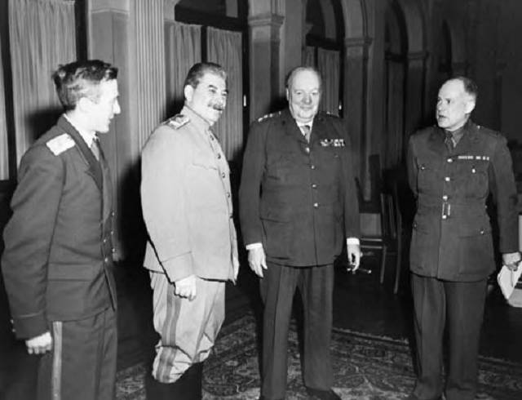
Дальний Восток
Отдельным документом была принципиально решена судьба Дальнего Востока.
В обмен на вступление в войну с Японией через 2-3 месяца после окончания войны в Европе СССР получал Курильские острова и Южный Сахалин, потерянный ещё в русско-японской войне; за Монголией признавался статус независимого государства.
Советской стороне также были обещаны в аренду Порт-Артур и Китайско-Восточная железная дорога (КВЖД).

Slide 16
ООН
В Ялте была начата реализация идеи новой Лиги Наций. Союзникам требовалась межгосударственная организация, способная предотвратить попытки изменить установленные границы сфер влияния. Именно на конференциях победителей в Тегеране и Ялте и на промежуточных переговорах в Думбартон-Оксе была сформирована идеология Организации Объединённых Наций.
Было условлено, что в основу деятельности ООН при решении кардинальных вопросов обеспечения мира будет положен принцип единогласия великих держав — постоянных членов Совета Безопасности, имеющих право вето.
Сталин добился согласия партнёров на то, чтобы в числе учредителей и членов ООН был не только СССР, но и как наиболее пострадавшие от войныУкраинская ССР и Белорусская ССР. И именно в ялтинских документах появилась дата «25 апреля 1945 года» — дата начала Сан-Францисской конференции, которой было предназначено выработать Устав ООН.

Slide 17
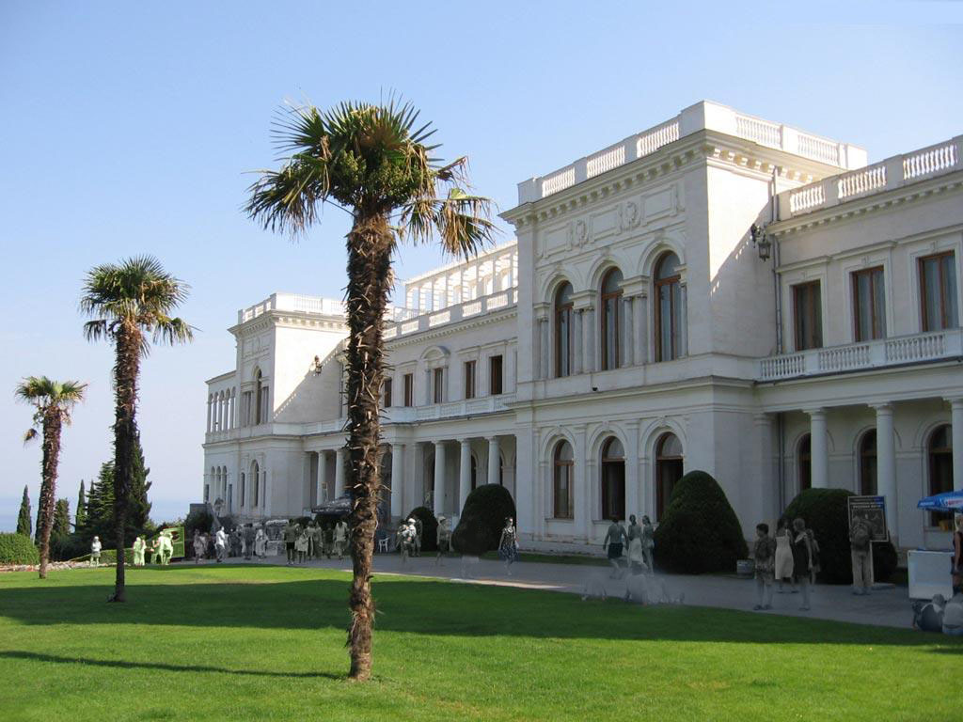
Значение Ялтинской конференции:
Ялтинская конференция руководителей США, СССР и Великобритании имела большое историческое значение. Она явилась одним из крупнейших международных совещаний военного времени, важной вехой сотрудничества держав антигитлеровской коалиции в ведении войны против общего врага. Принятие на конференции согласованных решений вновь показало возможность сотрудничества государств с различным общественным строем. Это была одна из последних конференций доатомной эпохи.
Созданный в Ялте биполярный мир и раздел Европы на восток и запад сохранились более чем на 40 лет, до конца 1980-х годов.

Slide 18
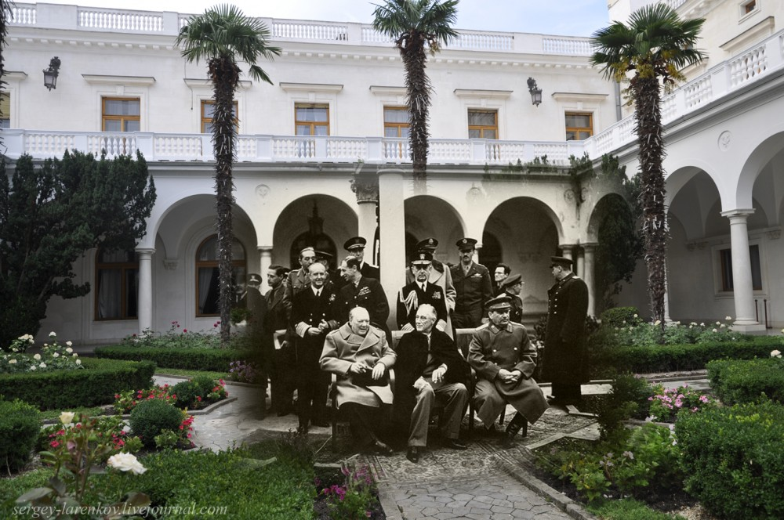
Ялтинская конференция в современности
Ялтинская система начала рушиться на рубеже 1980—1990-х годов с распадом СССР, и окончательно прекратила своё существование уже после 11 сентября 2001 г. Страны Центральной и Восточной Европы пережили исчезновение прежних демаркационных линий и смогли встроиться в новую карту Европы. Отдельные механизмы ялтинско-потсдамской системы функционируют до сих пор: это ООН, сохранение в целом неизменности границ в Европе (за исключением стран Балканского полуострова) и на Дальнем Востоке (границы между СССР и Японией, независимость КНДР и Республики Корея, территориальная целостность КНР.
В настоящее время Ялтинско-Потсдамская система мира является полем активных идеологических столкновений. Прекратив свое существование в форме государственных институтов и лишившись правового поля, Ялтинские соглашения сохраняют свой статус «политических бомб» и публицистических сенсаций.

Slide 19
СПАСИБО ЗА ВНИМАНИЕ!

